Slide 1

Unity
GRANDES SONHOS
PARA GRANDE SUCESSO,
TUDO COMEÇA AQUI.
1

Slide 2
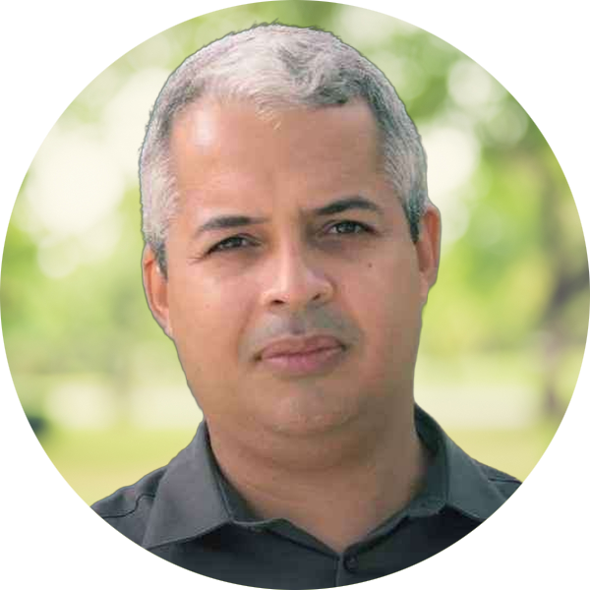
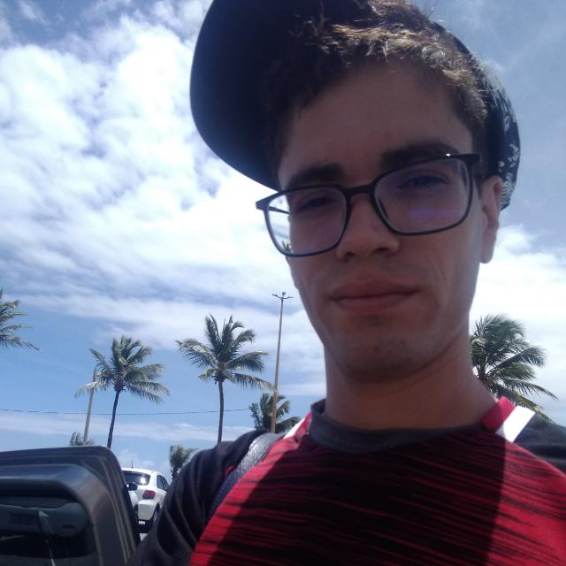
SEMAC
Discente e Ministrante
Verenilson da Silva Souza
Docente e Coordenador
Verenilson da Silva Souza
2

Slide 3
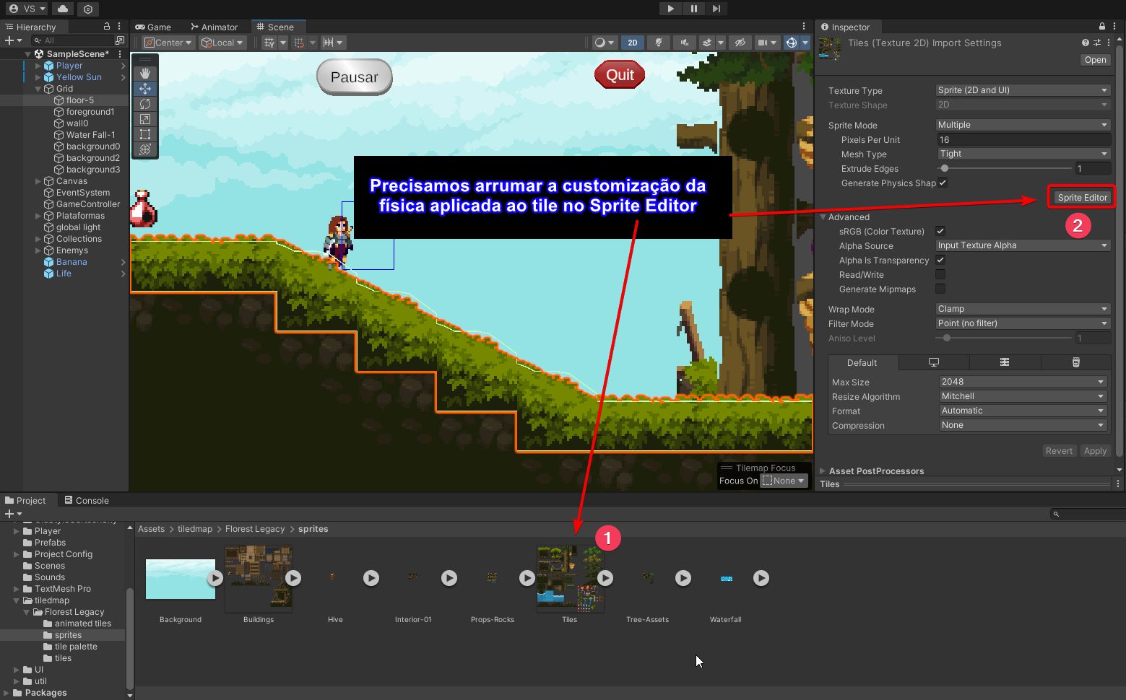
Desafio 10
3

Slide 4
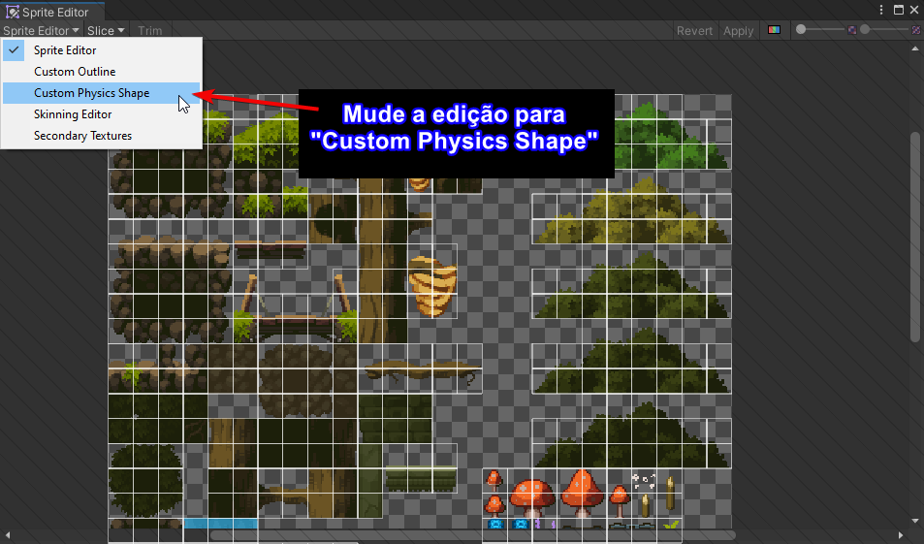
Desafio 10
4

Slide 5
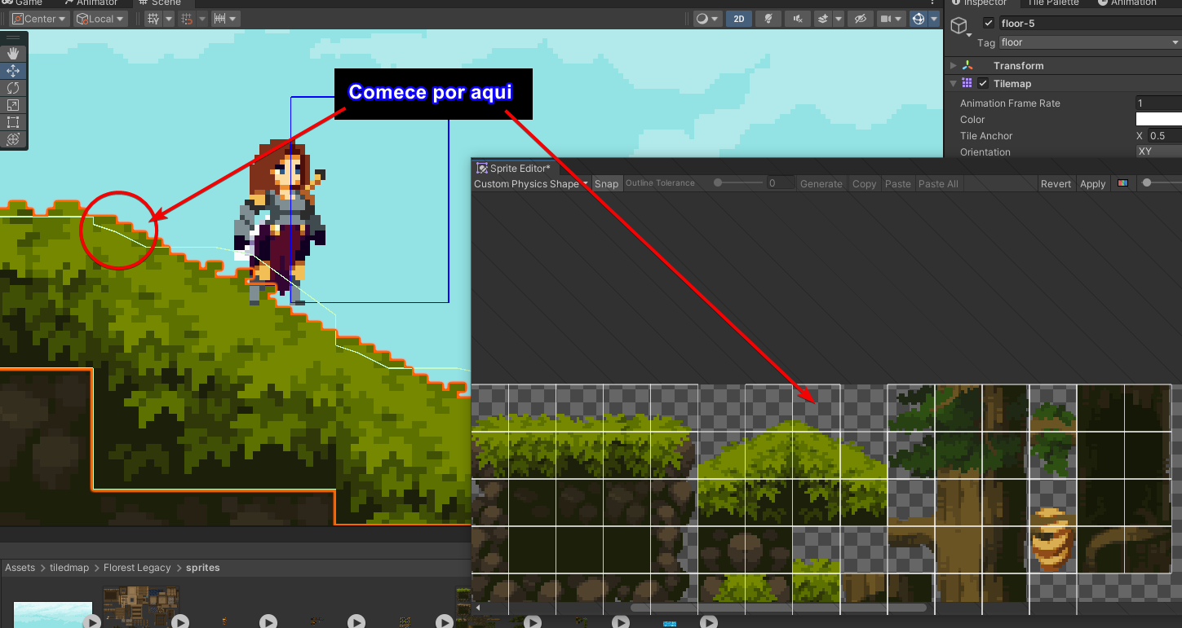
Desafio 10
5

Slide 6
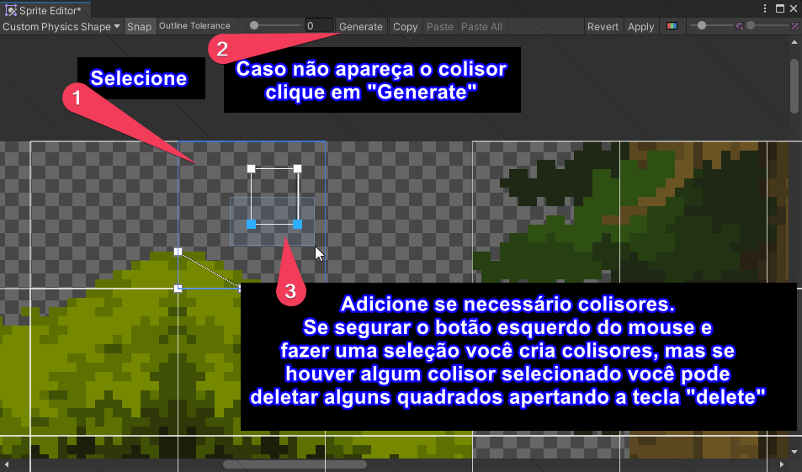
Desafio 10
6

Slide 7
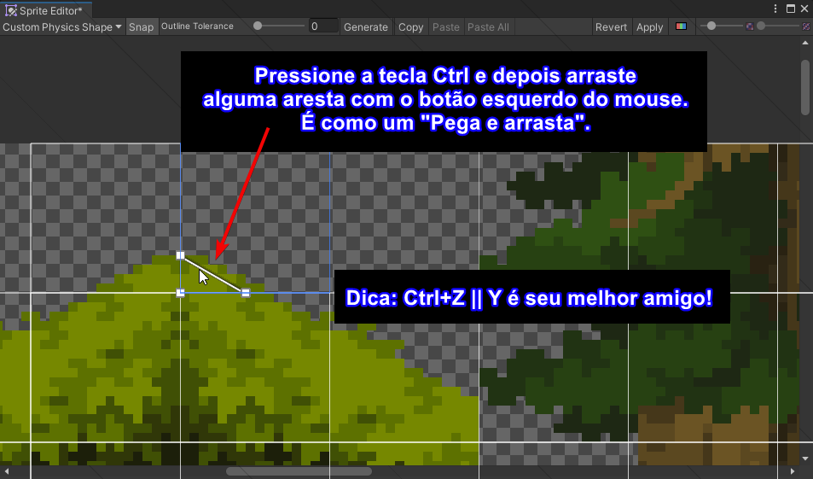
Desafio 10
7

Slide 8
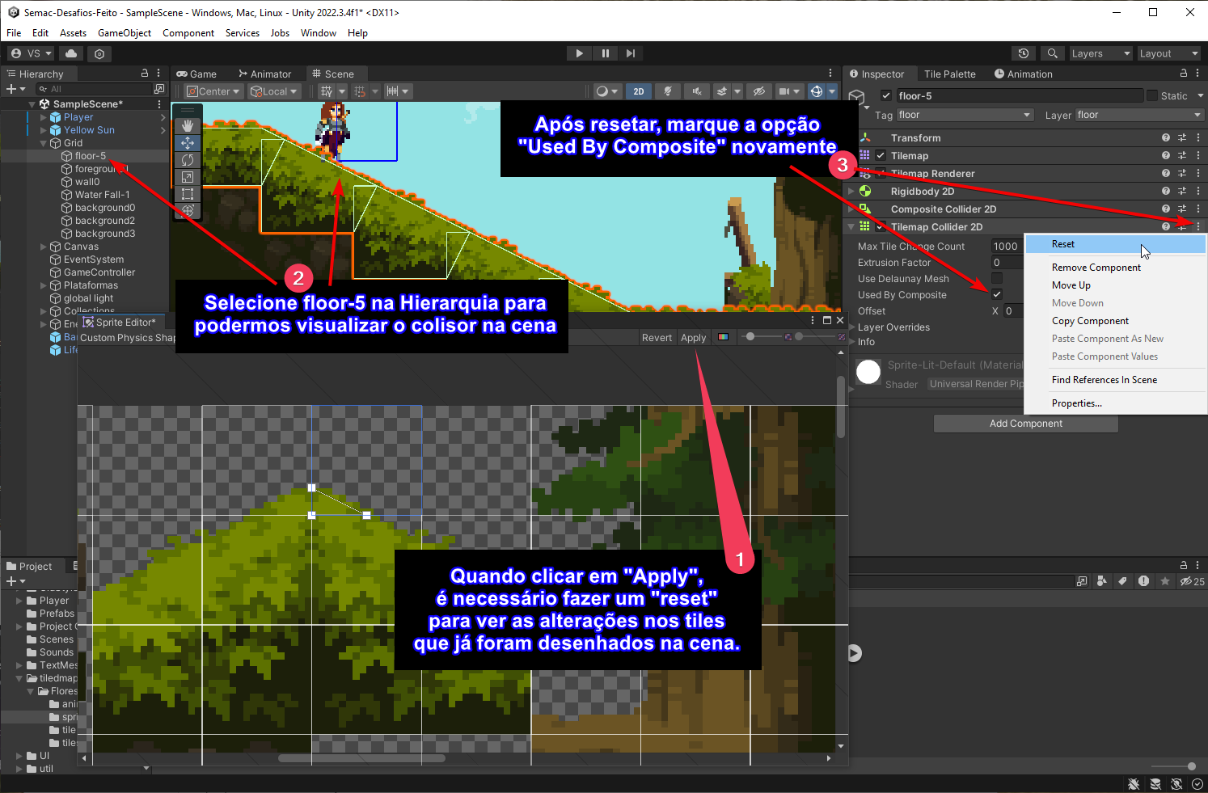
Desafio 10
8

Slide 9
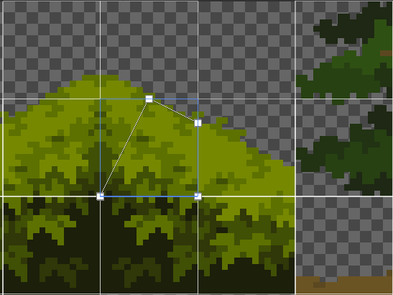
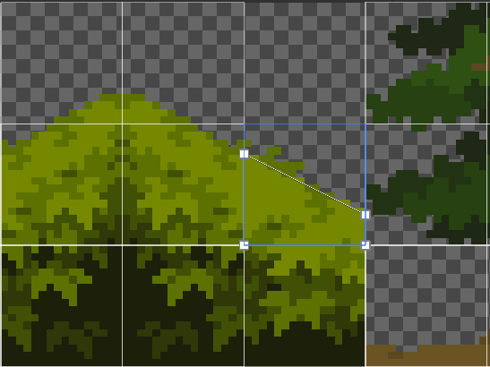
Desafio 10
Faça os mesmos passos anteriores para os respectivos colisores
9

